Slide 1
「強化社會安全網計畫」
策略三溝通座談會-
精神照護系統相關功能說明
心理及口腔健康司
108年2月19日

Slide 2
報告大綱
壹、心衛社工表單電子化
貳、保護性案件系統介接資訊
參、 108年度系統規劃
肆、Ｑ&Ａ

Slide 3
壹、心衛社工表單電子化
-已建置完竣-

Slide 4
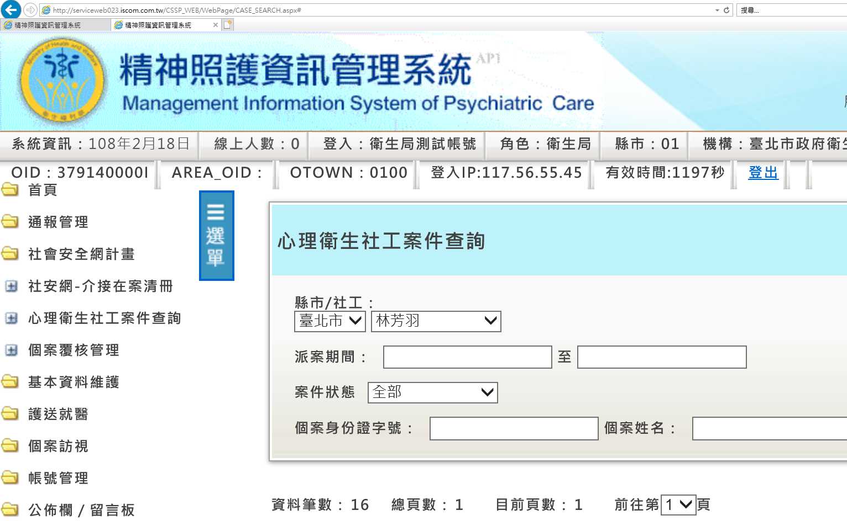
一、建置社會安全網計畫專區
測試資料

Slide 5
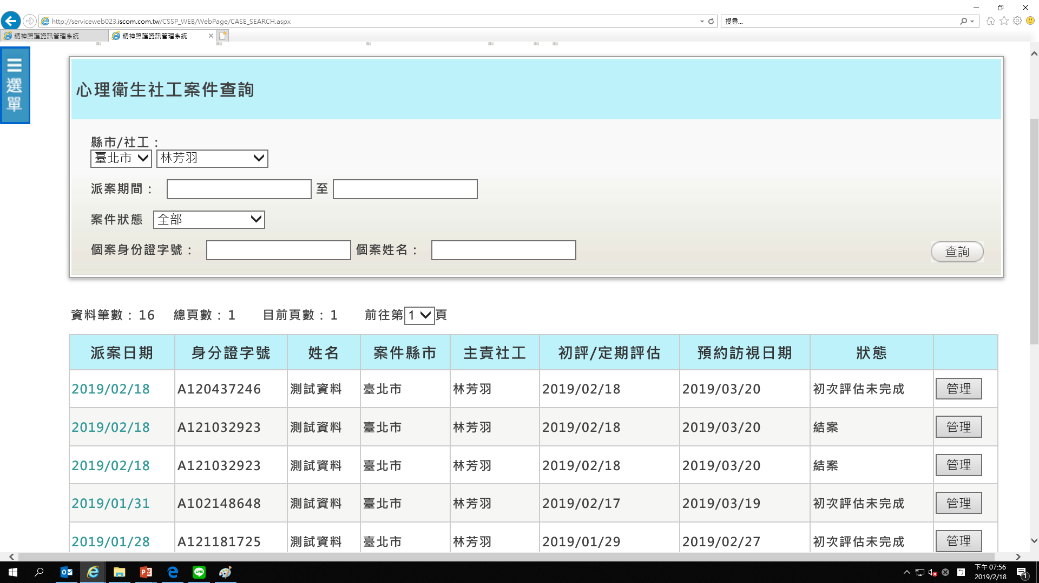
二、心理衛生社工案件查詢
測試資料

Slide 6
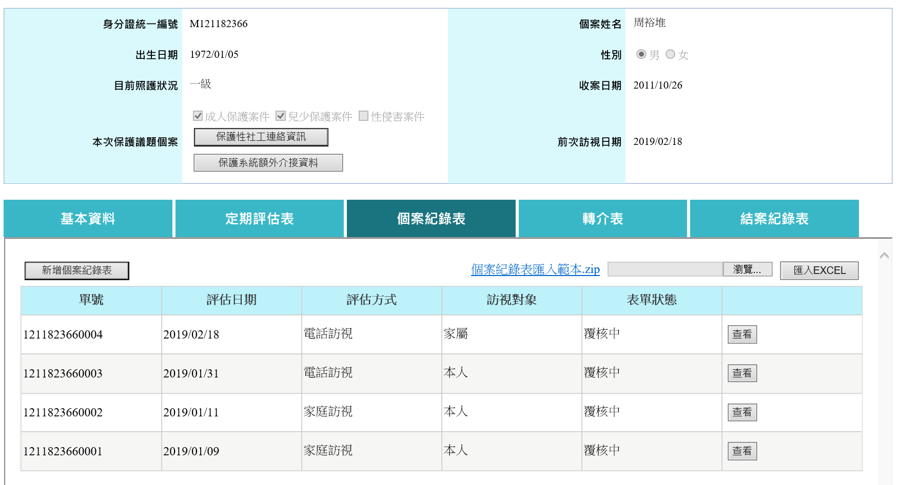
三、各項表單均已電子化

Slide 7
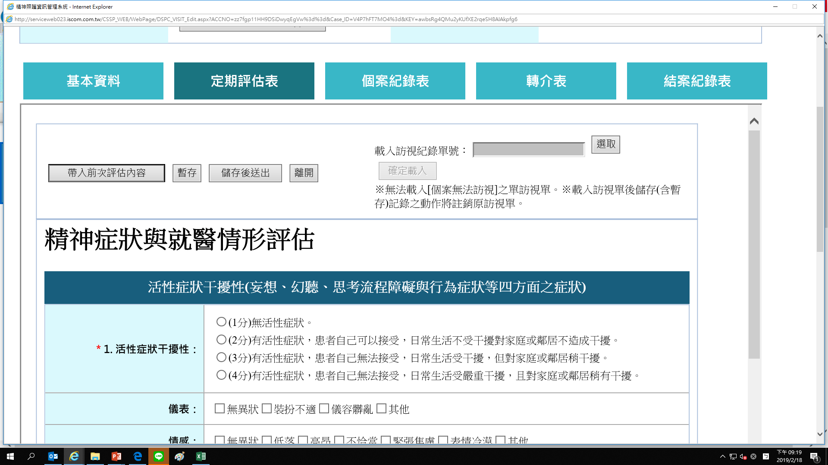
三、已建置帶入前次表單內容之功能

Slide 8
貳、保護性案件介接資訊
-已建置完竣-

Slide 9
一、個案資料夾首頁即可查詢

Slide 10
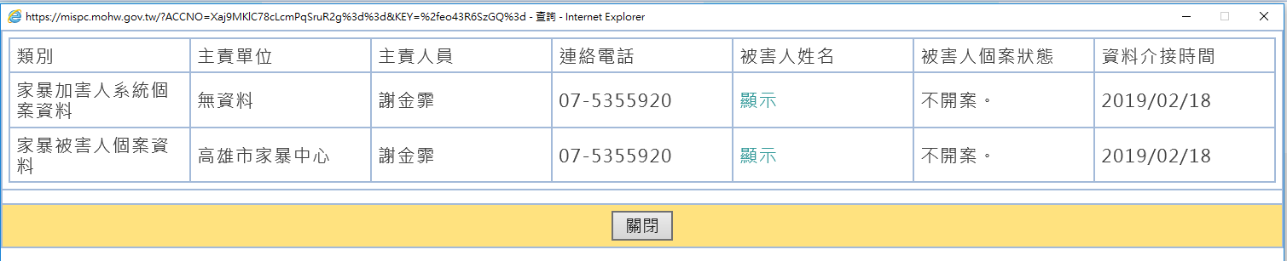
二、保護性社工及網絡單位聯繫方式

Slide 11
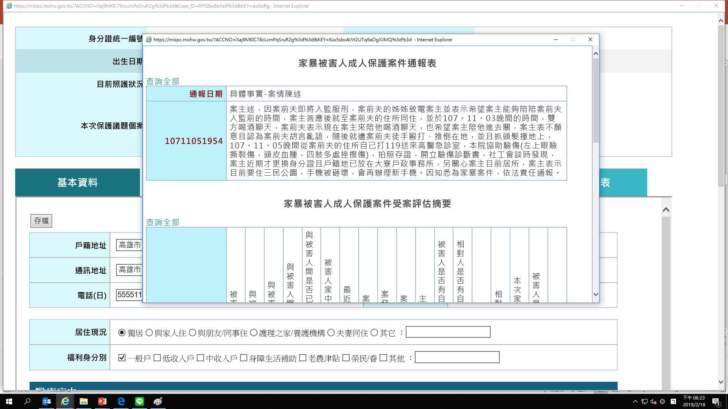
三、保護性案件相關資訊

Slide 12
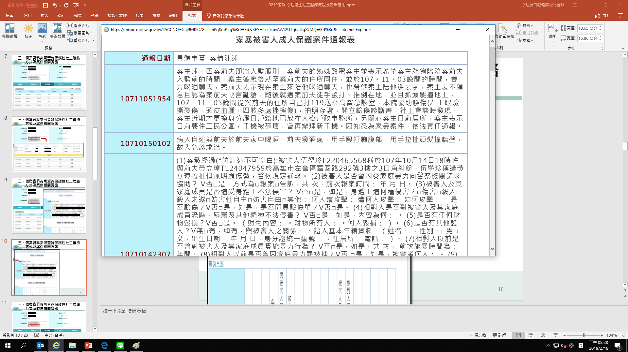
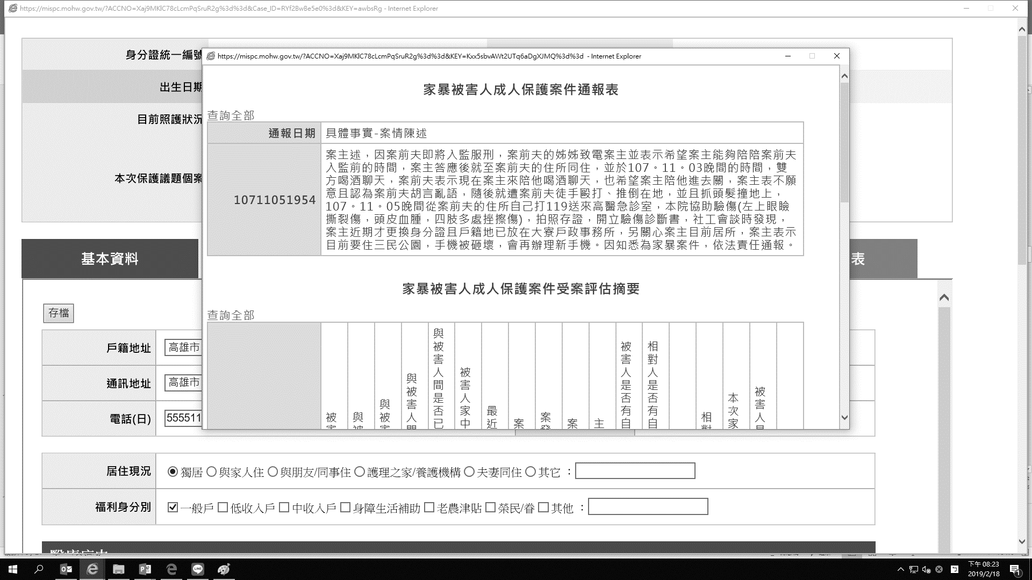
四、可查詢近1年歷次通報資料

Slide 13
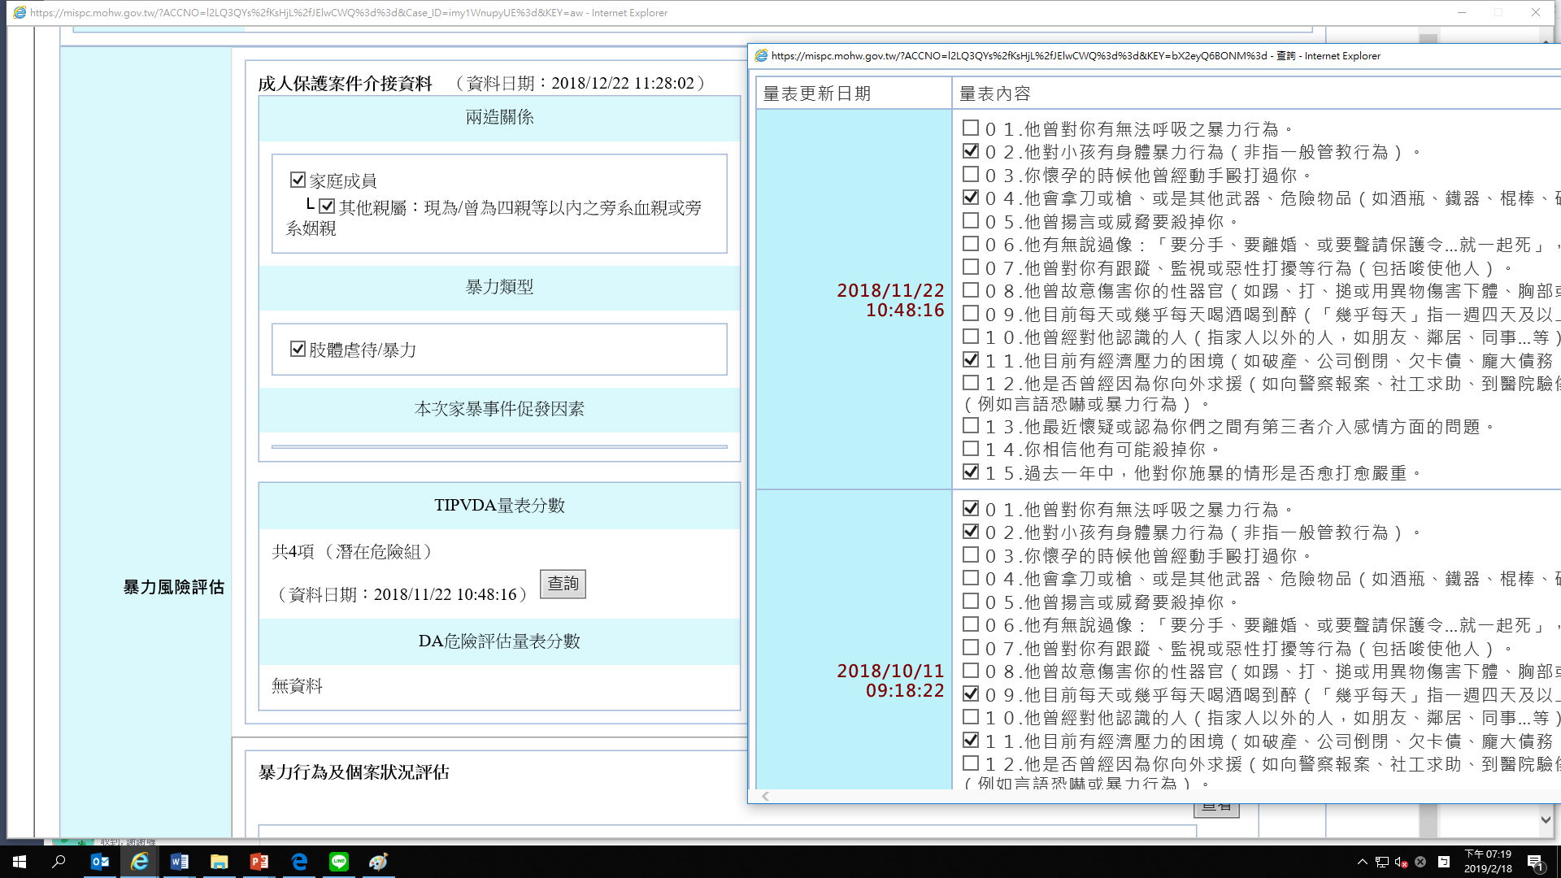
五、風險評估表可查詢相關量表資訊

Slide 14
六、保護資訊系統已串接資訊：
系統/表單名稱 | 欄位
被害人處遇系統/ 成人保護案件通報表 | 1.近一年歷次通報表的通報日期 2.具體事實-案情陳述
被害人處遇系統/ 成人保護案件受案評估摘要 | 1.近一年歷次受案評估摘要日期 2.被害人傷亡程度 3.與被害人之關係 4.與被害人是否同住 5.與被害人間是否為首次通報 6.與被害人間是否已有民事保護令(仍在效期內)? 7.被害人家中是否有同住之兒少 8.本次案情評估(最近一次發生時間、案發地區、主要發生場所、被害人是否有自殺意念/是否有自殺企圖、相對人是否有自殺一年/是否有自殺企圖、被害人是否願意被相對人協尋) 9.家庭暴力型態(受暴類型、相對人施暴工具、本次家暴事件促發因素、被害人是否遭受以下狀況) 10.本案分級
被害人處遇系/ TIPVDA量表 | 1.量表更新日期 2.評估項目

Slide 15
六、保護資訊系統已串接資訊：
系統/表單名稱 | 欄位
被害人處遇系統/ 兒少保護案件通報表 | 1.歷次通報表的通報日期 2.具體事實欄位各項內容(發生時間、發生地區、主要發生場所、案情陳述、傷亡程度、施暴手法、加/被害人是否有自殺意念、加/被害人是否有自殺企圖、是否涉及公共危險案件)
被害人處遇系統/ 兒少保護案件調查報告 | 1.施虐者與案主的關係 2.不當對待事實之確認 3.兒少通報表所指案件類型 4.最後一次通報紀錄
加害人處遇系統/ 家暴加害人開案單 | 1.個案狀態 2.處遇種類 3.主責人員姓名及聯絡資訊
加害人處遇系統/ 個案管理彙整資料夾 | 1.是否處遇 2.觸犯刑法法條 3.最後1次再犯風險評估 4.最後1次再犯風險評估日期 5.主責人員姓名及聯絡資訊

Slide 16
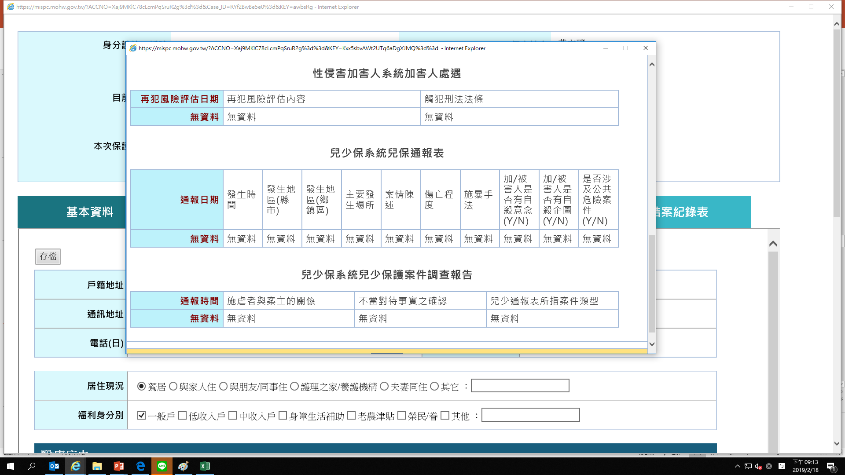
七、無介接資料時即顯示「無資料」

Slide 17
參、108年度系統規劃

Slide 18
108年度系統規劃
一、滾動式增修系統功能
  其他資訊系統介接之資訊查詢功能
  新建精照系統關懷訪視歷史資料查詢
二、精照系統教育訓練
  將於本年度3月及9月辦理2梯次教育訓練課程

Slide 19
肆、Ｑ&Ａ

Slide 20
一、同時在案名冊系統勾稽問題
勾稽方式：
精照系統個案ID勾稽保護資訊系統－被害人處遇系統中的「相對人」ID，且被害人為開案處遇狀態。

Slide 21
一、同時在案名冊系統勾稽問題
勾稽問題原因及處理進度：
保護資訊系統誤串被害人為「聯繫/鑑定/評估階段」之相對人資訊，致勾稽到大量被害人為通報未開案的名單。
→已請保護資訊系統廠商處理完畢。
被害人社工會手動更動被害人的個案狀態，致勾稽之名冊常有異動。
→已請保護資訊系統廠商鎖定系統特定功能減少被害人社工異動頻率。

Slide 22
一、同時在案名冊系統勾稽問題
勾稽問題原因及處理進度：
精照系統勾稽同時在案個案，經與社會處或家防中心聯繫卻發現實務上已結案。
→已針對各縣市遭遇系統應結未結案量進行調查，並同時發現目前保護資訊系統之個案狀態仍由被害人社工手動更改，將再與保護司協商，將系統的「個案狀態」與結案紀錄表之建置連動，已避免因社工忘記更改結案狀態導致的勾稽問題。

Slide 23
資訊系統建置進度緩慢
第三階段Q&A-1
問題說明：心理衛生評估之電子表單於初期尚未於精照系統建置完成，且大部函頒評估量表內容繁複，社工訪視個案後需耗費大量時間逐一完成表單填寫，不僅增加社工工作負荷，更壓縮社工於第一線服務個案時間。
提案縣市：臺北市、屏東縣
本部說明：
本部已於108年1月11日以衛部心字第1081760126號函知各縣市政府衛生局有關精照系統表單電子化事宜，並提供資料匯入系統之說明，且目前已可於線上操作資料批次匯入，爰請依該函辦理。
有關評估表內容之妥適性，本部將於未來滾動式修正。

Slide 24
介接系統勾稽目標服務族群精確率低
精照系統介接及勾稽結果無法精確提供心理衛生社工正確目標族群。
第三階段Q&A-2
問題說明：目前策略三主要服務對象為精神照護資訊系統(以下稱精照系統)中，勾稽同時於家防中心在案之保護性案件(成人暴力、兒少保護、性侵害)加害人，本市於107年11月清查是類個案並與本市家庭暴力暨性侵害防治中心核對顯示，50%案件狀態於家防中心端顯示為提供短期諮詢服務（含被害人拒絕、有其他服務需求、被害人無法聯繫…等)，另50%為開案服務。
提案縣市：臺北市、桃園市、高雄市、臺東縣、花蓮縣
本部說明：有關個案篩選，本部持續請精照系統及保護系統廠商確認欄位資訊之正確性，將儘速修正。
Notes:
本部說明：有關個案篩選，本部以介接精照系統

Slide 25
個案管理系統報表問題
建議：將目前執行系統中服務方式、服務內容、個案資訊等透過資訊系統方式統計訊息，藉以了解個案族群概況、服務輸送概況等。
第三階段Q&A-3
問題說明：個案管理系統中目前建置程序為建構個案管理表單，然對於整體服務輸送與服務內涵缺乏相關系統報表，為提供整體服務規劃與修正，建議針對個案服務量能、個案服務內涵、跨網絡連結與轉介等發展系統報表，避免服務人力消耗於報表計算，落實深化個案服務之精神。
提案縣市：高雄市
本部說明：
本案事涉系統功能增修，本部已提供成果報告報表格式供廠商評估。

Slide 26
其他無法歸類之問題
第三階段Q&A-4
蒐集個案背景資料需花費較多時間比對不同系統？－同時使用保護資訊系統及精神照護資訊系統。（宜蘭縣）
本部說明：有關個案之案情資訊，考量系統之服務效能及負荷量，目前以介接個案於保護系統之受案評估摘要及TIPVDA量表為主。
心理衛生社工權限無法派案、轉介及查詢介接詳細資料(含家庭暴力與自殺防治通報資訊)，造成實務操作不便與資訊不足。（金門縣）
本部說明：
  目前策略三之個案派案、轉介工作仍規劃由衛生局進行。
  有關查詢個案於保護系統之詳細資料，系統已完成增設。
收案後無法查詢原先個案於系統中服務資訊，及所轄精照個案服務資料。（雲林縣）
  本部說明：有關開放心衛社工查詢個案過去由關訪員及公衛護士訪視之紀錄，該功能系統將於近期完成增修。

